Slide 1








数学建模与数学实验
聚类分析

Slide 2
聚类分析
在传统的分类学中，人们主要靠经验和专业知识进行定性分类，如黑人、白人、黄种人，我们凭视觉感观就能作出分类，很少利用数学方法。
随着科学技术的迅速发展，分类要求越来越高，以致靠经验和专业知识不能进行确切的科学分类，于是数学这个定量化的有力工具便被引进到分类学中来，形成了数值分类学。
近20年来，多元统计分析技术被引进到分类学中，于是从数值分类学中逐渐地分离出聚类分析这个新的分支。

Slide 3
聚类分析
分类依据：同类事物具有很强的相似性
如何对事物进行定量分类呢?我们知道，同类事物具有很强的相似性，因此我们可以用相似性统计量这个度量标准作为事物分类的依据。
一种等价说法是同类事物之间的距离应很小，因此我们也可以用距离统计量作为分类的依据。

Slide 4
1、特征变量（指标）的提取
聚类分析
分类就是把各种属性差异比较小的样品合在一类；各种属性差异大的样品分为不同的类，为了能对事物进行科学准确的分类，在分类前，我们必须对所需要分类的事物进行定量的特征变量提取。

Slide 5
聚类分析
该如何提取事物的特征变量呢?
①所提取的特征变量要求能全面反映样品的各种属性
②特征变量并非越多越好，能反映样品本质的、主要的属性。在不失去主要信息的条件下，尽量减少特征变量的个数。
③选上的特征变量应在全部样品中变化显著，如果某个特征变量反映的是个主要的属性，但是在要进行分类的所有样品中没有显著差别或基本相等，这样的特征变量也应去掉。
④选上的特征变量之间应尽量不相关，每个特征量反映的侧面应有明显差异。

Slide 6
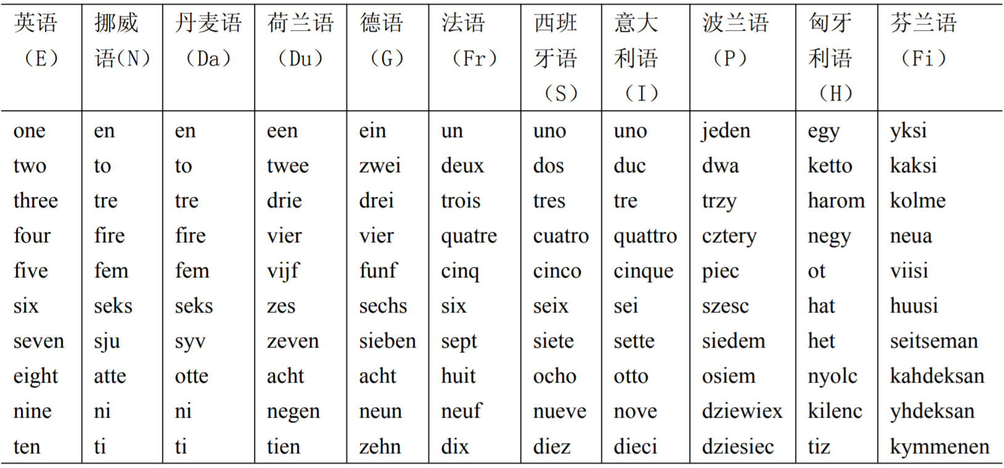
聚类分析
例:欧洲各国的语言有许多相似之处，当然，单词的词意会随着历史的进程而发生变化，但一般来说，表示数字 1,2,3，….的单词的词意变化不大。为研究这些语言之间的关系，也许通过比较语言对数字的表达比较恰当。下表列出了11 种语言对数字 1,2,3,..10 的拼写方法，请定义出 11种语言对 10 个数字拼法间的距离。

Slide 7
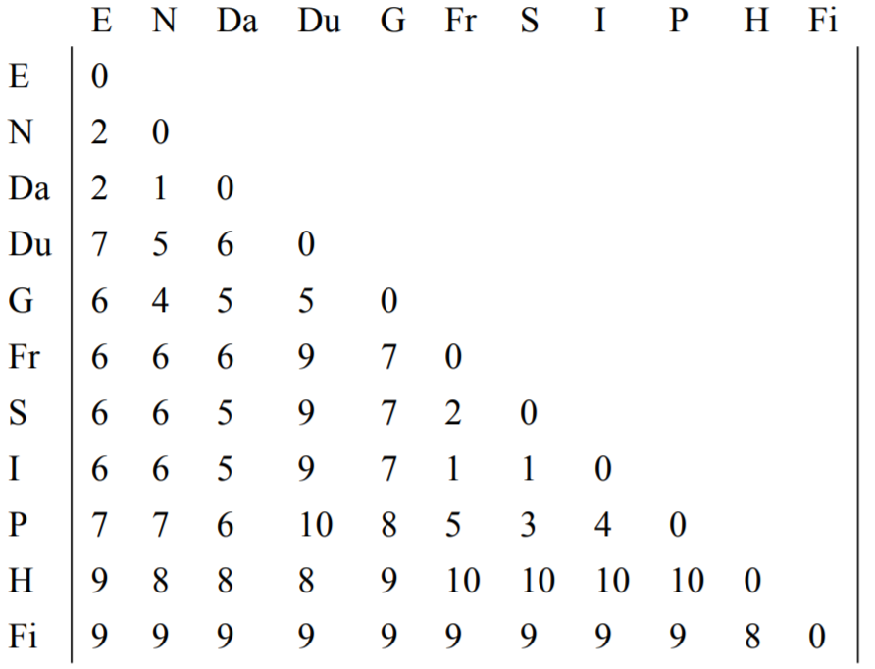
聚类分析
观察发现前三个文字很相似,尤其是第一个字母。于是产生一种定义距离的办法：用每两种语言的 10 数字表达中的第一个字母不相同的个数来定义这两种语言之间的距离。

Slide 8
聚类分析
2、关于变量的数据预处理
由于所研究的各个变量的量纲往往不一致，即使统一了量纲有时原始数据的大小也有悬殊，为避免有些特征变量受到压抑，在分类前，可首先对原始数据进行预处理。
通常是对变量施行必要的变换，使其所有变量尺度均匀化。均匀化的方法很多，这里仅介绍常用的几种。

Slide 9
聚类分析
变量的标准化
设有n个样品，m个特征变量，设第 i个样品，
第j个变量的观测值为 。
由此可构成一个 n*m 阶矩阵
式中每个变量x_{i,j}根据以下公式变换，称为标准化。

Slide 10
聚类分析
变量的标准化
① 总和标准化。分别求出各聚类要素所对应的数据的总和，以各要素的数据除以该要素数据的总和，
这种标准化方法所得到的新数据满足

Slide 11

聚类分析
变量的标准化
② 标准差标准化，即
由这种标准化方法所得到的新数据，各要素的平均值为0，标准差为1
$$x′_{i,j}=\frac{x_{i,j}−{\overline{x}}_{j}}{S_{j}},\text{ (}\text{i}\text{=}\text{1}\text{,}\text{2}\text{,}...\text{,}\text{n}\text{; }\text{j}\text{=}\text{1}\text{,}\text{2}\text{,}...\text{, }\text{m}\text{)}$$

Slide 12
聚类分析
变量的标准化
③ 极大值标准化，即
使用该标准化，各要素的极大值为1，其余各数值小于1。
④ 极差的标准化，即
各要素的极大值为1，极小值为0，其余数值在0～1之间。

Slide 13
分类统计量的确定及其聚类方法选择
所谓分类，一般地说就是把相似程度大的并成一类，而把相似程度小的分为不同的类，因此如何定量地表示样品间的相似程度，这是聚类分析中需要解决的一个重要问题。
常用的有距离统计量、相似系数统计量和相关系数统计量。

Slide 14
分类统计量的确定及其聚类方法选择
距离系数统计量
设有n个样品分别测定了m个特征变量。如果将n个样品看成m维空间中的一个点（或者看成m维空间的n个点矢），则在m维空间可定义一种距离，该距离应满足如下四个条件，若d_{ij}表示第i个样品和第j个样品之间的距离，则有
a） d_{ij}=0时，样品i和j恒等；
b）对一切 i 和 j ，d_{ij}≥0；
c） d_{ij}=d_{ji}；
d） d_{ij}<d_{ik}+d_{kj}。

Slide 15

分类统计量的确定及其聚类方法选择
两个样品间的距离越小，它们之间的相似程度越高；反之，相似程度越低。
在聚类分析中，最常用的距离是明考夫斯基（Minkowski）距离
$$d_{ij}={\left[\sum_{k=1}^{m}{|x_{ik}−x_{jk}|^{q}}\right]}^{\frac{1}{q}}$$

Slide 16




分类统计量的确定及其聚类方法选择
当 时，则分别得到
（1）绝对值距离
（2）欧氏（Euclid）距离
（3）切比雪夫（Chebyshev）距离
$$q=1, 2, ∞$$
$$d_{ij}=\sum_{k=1}^{m}{|x_{ik}−x_{jk}|}$$
$$d_{ij}={\left[\sum_{k=1}^{m}{{\left(x_{ik}−x_{jk}\right)}^{2}}\right]}^{\frac{1}{2}}$$
$$d_{ij}=\max_{1≤k≤m}|x_{ik}−x_{jk}|$$
注意：在采用明考夫斯基距离时，采用相同量纲的变量。如果变量的量纲不同，原始数据变异范围相差悬殊时，建议首先进行数据的标准化处理，然后再计算距离。

Slide 17

分类统计量的确定及其聚类方法选择
综上所述，显然d_{ij}越小表示样品间的距离越小，差异就越小，两者越相似。按距离公式，将所有样品两两间的距离求出，可构成距离矩阵D
$$D=\left[\begin{matrix}d_{11} & d_{11} & ⋯ & d_{1n} \\ d_{21} & d_{22} & ⋯ & d_{2n} \\ ⋮ & ⋮ & ⋯ & ⋮ \\ d_{n1} & d_{n2} & ⋯ & d_{nn}\end{matrix}\right]$$
式中， ，显然D为对称矩阵。
$$d_{11}=d_{22}=⋯=d_{nn}=0,d_{ij}=d_{ji}$$

Slide 18

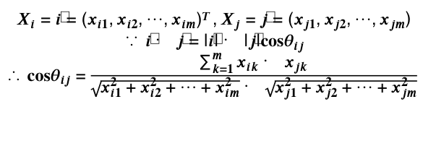
分类统计量的确定及其聚类方法选择
相似系数统计量
若将每个样品视为m维空间的一个向量，则两样品间的相似程度可以用这两个向量间的夹角余弦表示，即
$$\begin{matrix}\left.X_{i}=\overset{⇀}{i}={\left(x_{i1},x_{i2},⋯,x_{im}\right)T}^{ },X_{j}=\overset{⇀}{j}=(x_{j1},x_{j2},⋯,x_{jm}\right) \\ ∵\overset{⇀}{i}⋅\overset{⇀}{j}=|\overset{⇀}{i}|⋅|\overset{⇀}{j}|cosθ_{ij} \\ ∴cosθ_{ij}=\frac{\sum_{k=1}^{m}{x_{ik}⋅x_{jk}}}{\sqrt{x_{i1}^{2}+x_{i2}^{2}+⋯+x_{im}^{2}}⋅\sqrt{x_{j1}^{2}+x_{j2}^{2}+⋯+x_{jm}^{2}}} \end{matrix}$$
$$i,j=1,2,⋯,n$$
（ ）

Slide 19
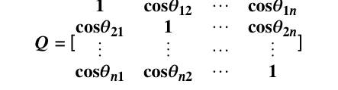

分类统计量的确定及其聚类方法选择
式中， 称为向量间夹角余弦。显然， 。式中x_{jk}是第j样品第k个变量的观测值。 越接近1，则说明第i个样品与第j个样品越相似。将所有样品两两间的夹角余弦求出来，则夹角余弦矩阵
$$cosθ_{ij}$$
$$−1≤cosθ_{ij}≤1$$
$$cosθ_{ij}$$
$$Q=\left[\begin{matrix}1 & cosθ_{12} & ⋯ & cosθ_{1n} \\ cosθ_{21} & 1 & ⋯ & cosθ_{2n} \\ ⋮ & ⋮ & ⋯ & ⋮ \\ cosθ_{n1} & cosθ_{n2} & ⋯ & 1\end{matrix}\right]$$

Slide 20

分类统计量的确定及其聚类方法选择
相关系数统计量
主要是用于表征两个随机变量之间的线性相关程度。
如对于二维随机变量，可用 表示随机变量X与Y的协方差，记为
进而还可引进相关系数的概念，用其值的大小来描述随机变量X与Y相关程度，记为
$$\left.E\{[X−E(X)][Y−E(Y)]\right\}$$
$$\left.cov(X,Y)=E\{[X−E(X)][Y−E(Y)]\right\}$$
$$γ_{XY}=\frac{\left.cov(X,Y\right)}{\sqrt{\left.D(X\right)}\sqrt{\left.D(Y\right)}}$$

Slide 21


分类统计量的确定及其聚类方法选择
一般，设第t个变量与第s个变量（指样本的第t个变量与第t个变量）间的相关系数定义为
x_{i,t}为第i个样品第t个变量的观测值。按上式分别求出m个变量两两间的相关系数构成相关矩阵
$$γ_{ts}=\frac{\sum_{i=1}^{n}{\left(x_{it}−{\overline{x}}_{t})(x_{is}−{\overline{x}}_{s}\right)}}{\sqrt{\sum_{i=1}^{n}{{\left(x_{it}−{\overline{x}}_{t}\right)}^{2}}}⋅\sqrt{\sum_{i=1}^{n}{{\left(x_{is}−{\overline{x}}_{s}\right)}^{2}}}}$$
$$R=\left[\begin{matrix}r_{11} & r_{12} & ⋯ & r_{1m} \\ r_{21} & r_{22} & ⋯ & r_{2m} \\ ⋮ & ⋮ & ⋯ & ⋮ \\ r_{m1} & r_{m2} & ⋯ & r_{mm}\end{matrix}\right]$$
显然R为对称方阵，主对角线上的元素为1，且-1≤r_{ts}≤ 1, r_{ts}越接近1，则表明变量t与s相关程度越高，越密切; r_{ts}越接近0，变量t与s相关程度越小。

Slide 22
分类统计量的确定及其聚类方法选择
在实际工作中，当需要研究样品与样品之间
关系时，一般用距离系数统计量或者相似系数统
计量作为分类计算依据，这种方法又称为Q型聚
类法；当需要研究变量与变量之间的关系时，常
用相关系数统计量作为分类计算依据，这种方法
又称R型聚类法。

Slide 23
系统聚类法
过程：假设总共有n个样品（或变量）
1、将每个样品（或变量）独自聚成一类，共有 n 类；
2、根据所确定的样品（或变量）“距离”公式，把距离较近的两个样品（或变量）聚合成一类，其他的样品（或变量）仍各自聚为一类，共聚成 n-1 类；
3、进一步将“距离”最近的两个类聚成一类，共聚成 n-2 类；
4、以上步骤一直进行下去，最后将所有的样品（或变量）聚成 一类。
5、为了直观地反映以上的系统聚类过程，可以把整个分类系统地画成一张谱系图。

Slide 24
系统聚类法-最短距离法
例：可否对9个农业区进行分类
表1 某地区9个农业区的7项经济指标数据
区代号 | 人均耕地X₁/（hm²·人⁻¹） | 劳均耕地X₂/（hm²·个⁻¹） | 水田比X₃/% | 复种指数x₄/% | 粮食单产x5/（kg·hm -2） | 人均粮x6/（kg·人-1） | 稻谷占粮食比x₇/%
G₁ | 0.294 | 1.093 | 5.63 | 113.6 | 4 510.5 | 1 036.4 | 12.2
G₂ | 0.315 | 0.971 | 0.39 | 95.1 | 2 773.5 | 683.7 | 0.85
G₃ | 0.123 | 0.316 | 5.28 | 148.5 | 6 934.5 | 611.1 | 6.49
G₄ | 0.179 | 0.527 | 0.39 | 111 | 4 458 | 632.6 | 0.92
G₅ | 0.081 | 0.212 | 72.04 | 217.8 | 12 249 | 791.1 | 80.38
G₆ | 0.082 | 0.211 | 43.78 | 179.6 | 8 973 | 636.5 | 48.17
G₇ | 0.075 | 0.181 | 65.15 | 194.7 | 10 689 | 634.3 | 80.17
G₈ | 0.293 | 0.666 | 5.35 | 94.9 | 3 679.5 | 771.7 | 7.8
G₉ | 0.167 | 0.414 | 2.9 | 94.8 | 4 231.5 | 574.6 | 1.17

Slide 25
系统聚类法-最短距离法
1、对9个农业区的7项指标进行标准化处理
极差标准化
区代号 | X1 | X2 | X3 | X4 | X5 | X6 | X7
G1 | 0.913 | 1 | 0.073 | 0.153 | 0.183 | 1 | 0.143
G2 | 1 | 0.866 | 0 | 0.002 | 0 | 0.236 | 0
G3 | 0.2 | 0.148 | 0.068 | 0.437 | 0.439 | 0.079 | 0.071
G4 | 0.433 | 0.379 | 0 | 0.132 | 0.178 | 0.126 | 9E-04
G5 | 0.025 | 0.034 | 1 | 1 | 1 | 0.469 | 1
G6 | 0.029 | 0.033 | 0.606 | 0.689 | 0.654 | 0.134 | 0.595
G7 | 0 | 0 | 0.904 | 0.812 | 0.835 | 0.129 | 0.997
G8 | 0.908 | 0.532 | 0.069 | 8E-04 | 0.096 | 0.427 | 0.087
G9 | 0.383 | 0.255 | 0.035 | 0 | 0.154 | 0 | 0.004

Slide 26
系统聚类法-最短距离法
2、计算实例中9个农业区之间距离矩阵（绝对值法）

Slide 27
系统聚类法-最短距离法
3、使用最短距离原则进行聚类
在9×9阶距离矩阵D中，非对角元素中最小者是d₉₄=0.51，首先将第4区与第9区并为一类，记为 G₁₀=｛G₄，G₉｝。按照最短距离公式分别计算G₁，G₂，G₃，G₅，G₆，G₇，G₈与G₁₀之间的距离：
d_{1，10}=min｛d₁₄，d₁₉｝= min｛2.19，2.62｝=2.19
d_{2，10}=min｛d₂₄，d₂₉｝= min｛1.47，1.66｝=1.47
d_{3，10}=min｛d₃₄，d₃₉｝= min｛1.23，1.20｝=1.20
d_{5，10}=min｛d₅₄，d₅₉｝= min｛4.77，4.84｝=4.77
d_{6，10}=min｛d₆₄，d₆₉｝= min｛2.99，3.06｝=2.99
d_{7，10}=min｛d₇₄，d₇₉｝= min｛4.06，3.32｝=3.32
d_{8，10}=min｛d₈₄，d₈₉｝= min｛1.29，1.40｝=1.29

Slide 28
系统聚类法-最短距离法
3、使用最短距离原则进行聚类
这样就得到G₁，G₂，G₃，G₅，G₆，G₇，G₈，G₁₀上的一个新的8×8阶距离矩阵如下:

Slide 29
系统聚类法-最短距离法
3、使用最短距离原则进行聚类
在上一步骤中所得到的8×8阶距离矩阵中，非对角元素中最小者为d₅₇=0.83，故将G₅与G₇归并为一类，记为G₁₁，即G₁₁=｛G₅，G₇｝。
按照最短距离公式分别计算G₁，G₂，G₃，G₆，G₈，G₁₀与G₁₁之间的距离，可得到一个新的7×7阶距离矩阵

Slide 30
系统聚类法-最短距离法
3、使用最短距离原则进行聚类

Slide 31
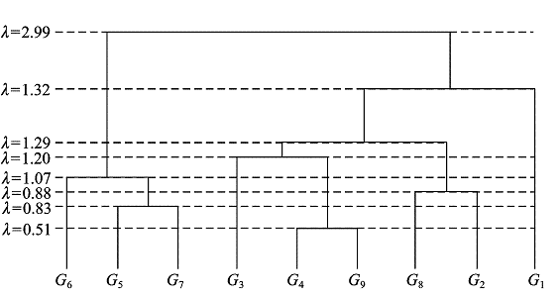
系统聚类法-最短距离法
3、使用最短距离原则进行聚类
依此类推，经过9个步骤后可以得到最短距离聚类谱系图。
图3.4.2 最短距离聚类谱系图

Slide 32
系统聚类法
系统聚类法按照类间距离划分：
1）最短距离法（见前面例子）
2）最长距离法（略）
3）中间距离法（略）
4）重心法（略）
5）。。。

Slide 33
K-means算法概述
K-means算法， 也被称为k-平均或k-均值算法，是一种得到最广泛使用的聚类算法。 它是将各个聚类子集内的所有数据样本的均值作为该聚类的代表点，算法的主要思想是通过迭代过程把数据集划分为不同的类别，使得评价聚类性能的准则函数达到最优（平均误差准则函数E ），从而使生成的每个聚类（又称簇）内紧凑，类间独立。

Slide 34
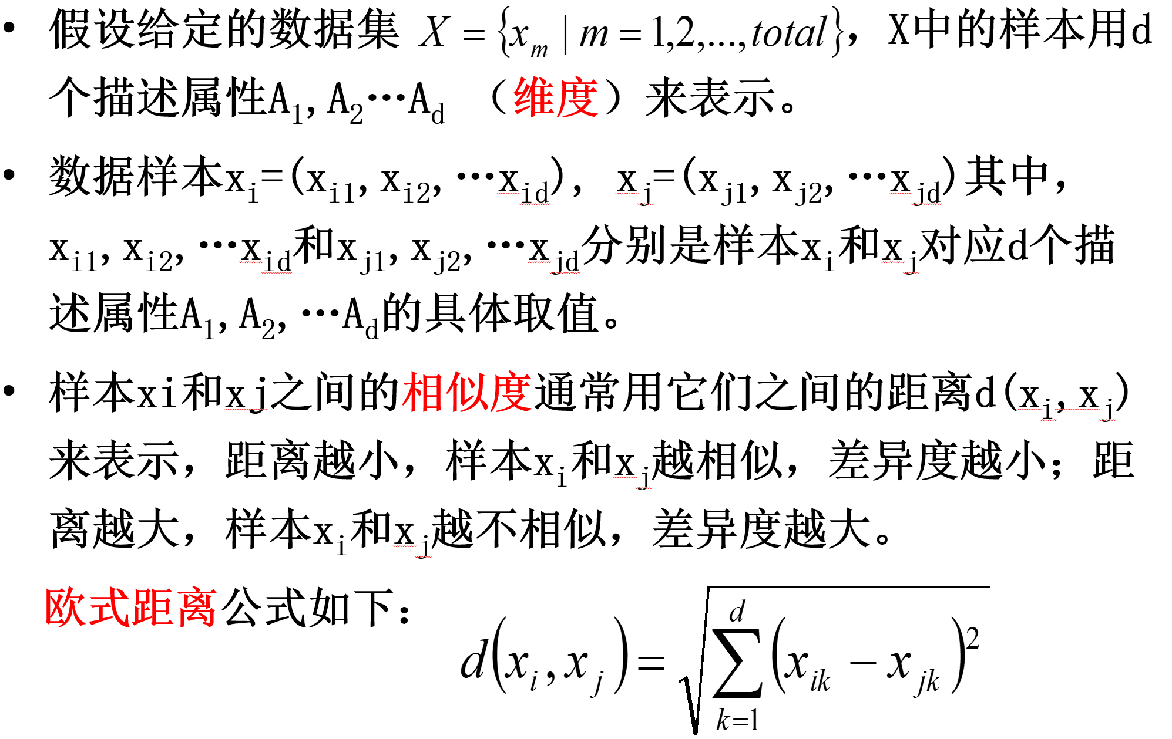
欧式距离

Slide 35
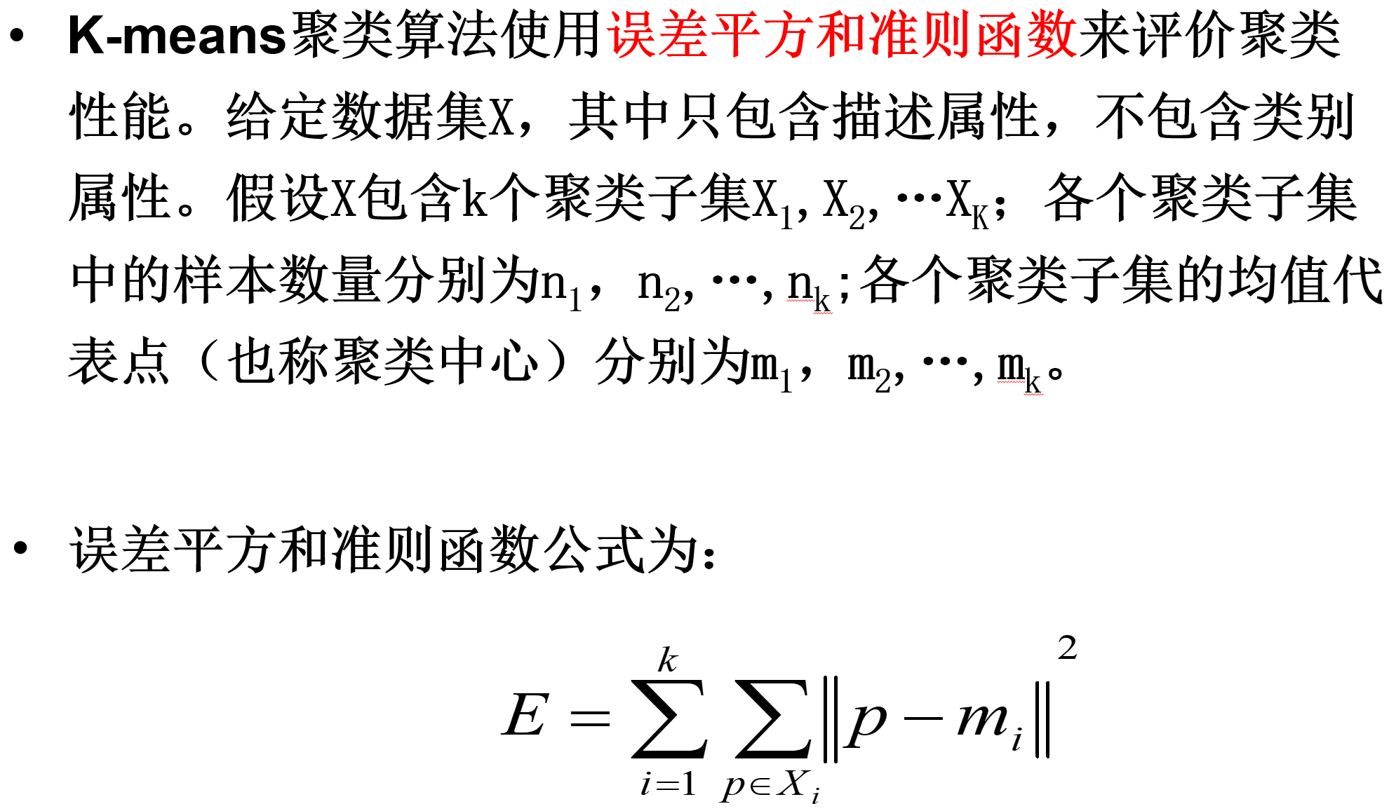
K-means算法

Slide 36
K-means算法
算法 k-means算法
输入：簇的数目k和包含n个对象的数据库。
输出：k个簇。
算法步骤：
1.为每个聚类确定一个初始聚类中心，这样就有K 个初始聚类中心。
2.将样本集中的样本按照最小距离原则分配到最邻近聚类
3.使用每个聚类中的样本均值作为新的聚类中心。
4.重复步骤2.3直到聚类中心不再变化。
5.结束，得到k个聚类

Slide 37
K-means算法
数据对象集合S见表1，作为一个聚类分析的二维样本，要求的簇的数量k=2。
(1)选择 ， 为初始的簇中心，即
(2)对剩余的每个对象，根据其与各个簇中心的距离，将它赋给最近的簇。
对 ：
O | x | y
1 | 0 | 2
2 | 0 | 0
3 | 1.5 | 0
4 | 5 | 0
5 | 5 | 2
显然 ，故将 分配给

Slide 38
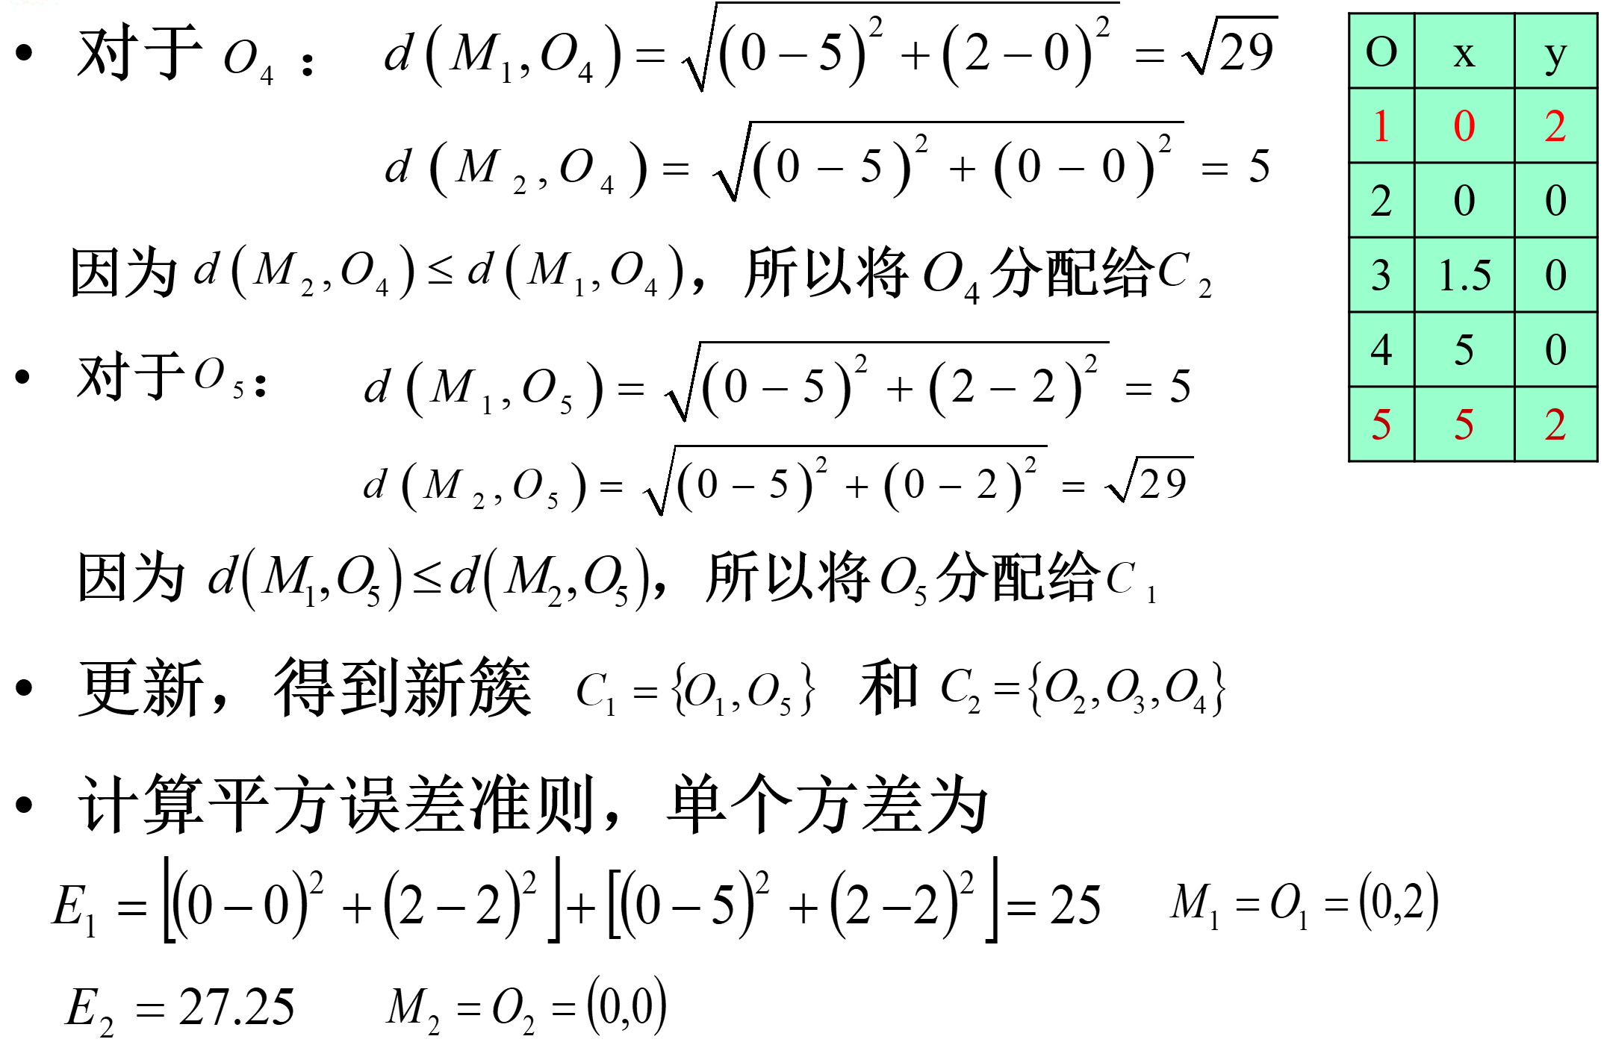
K-means算法

Slide 39
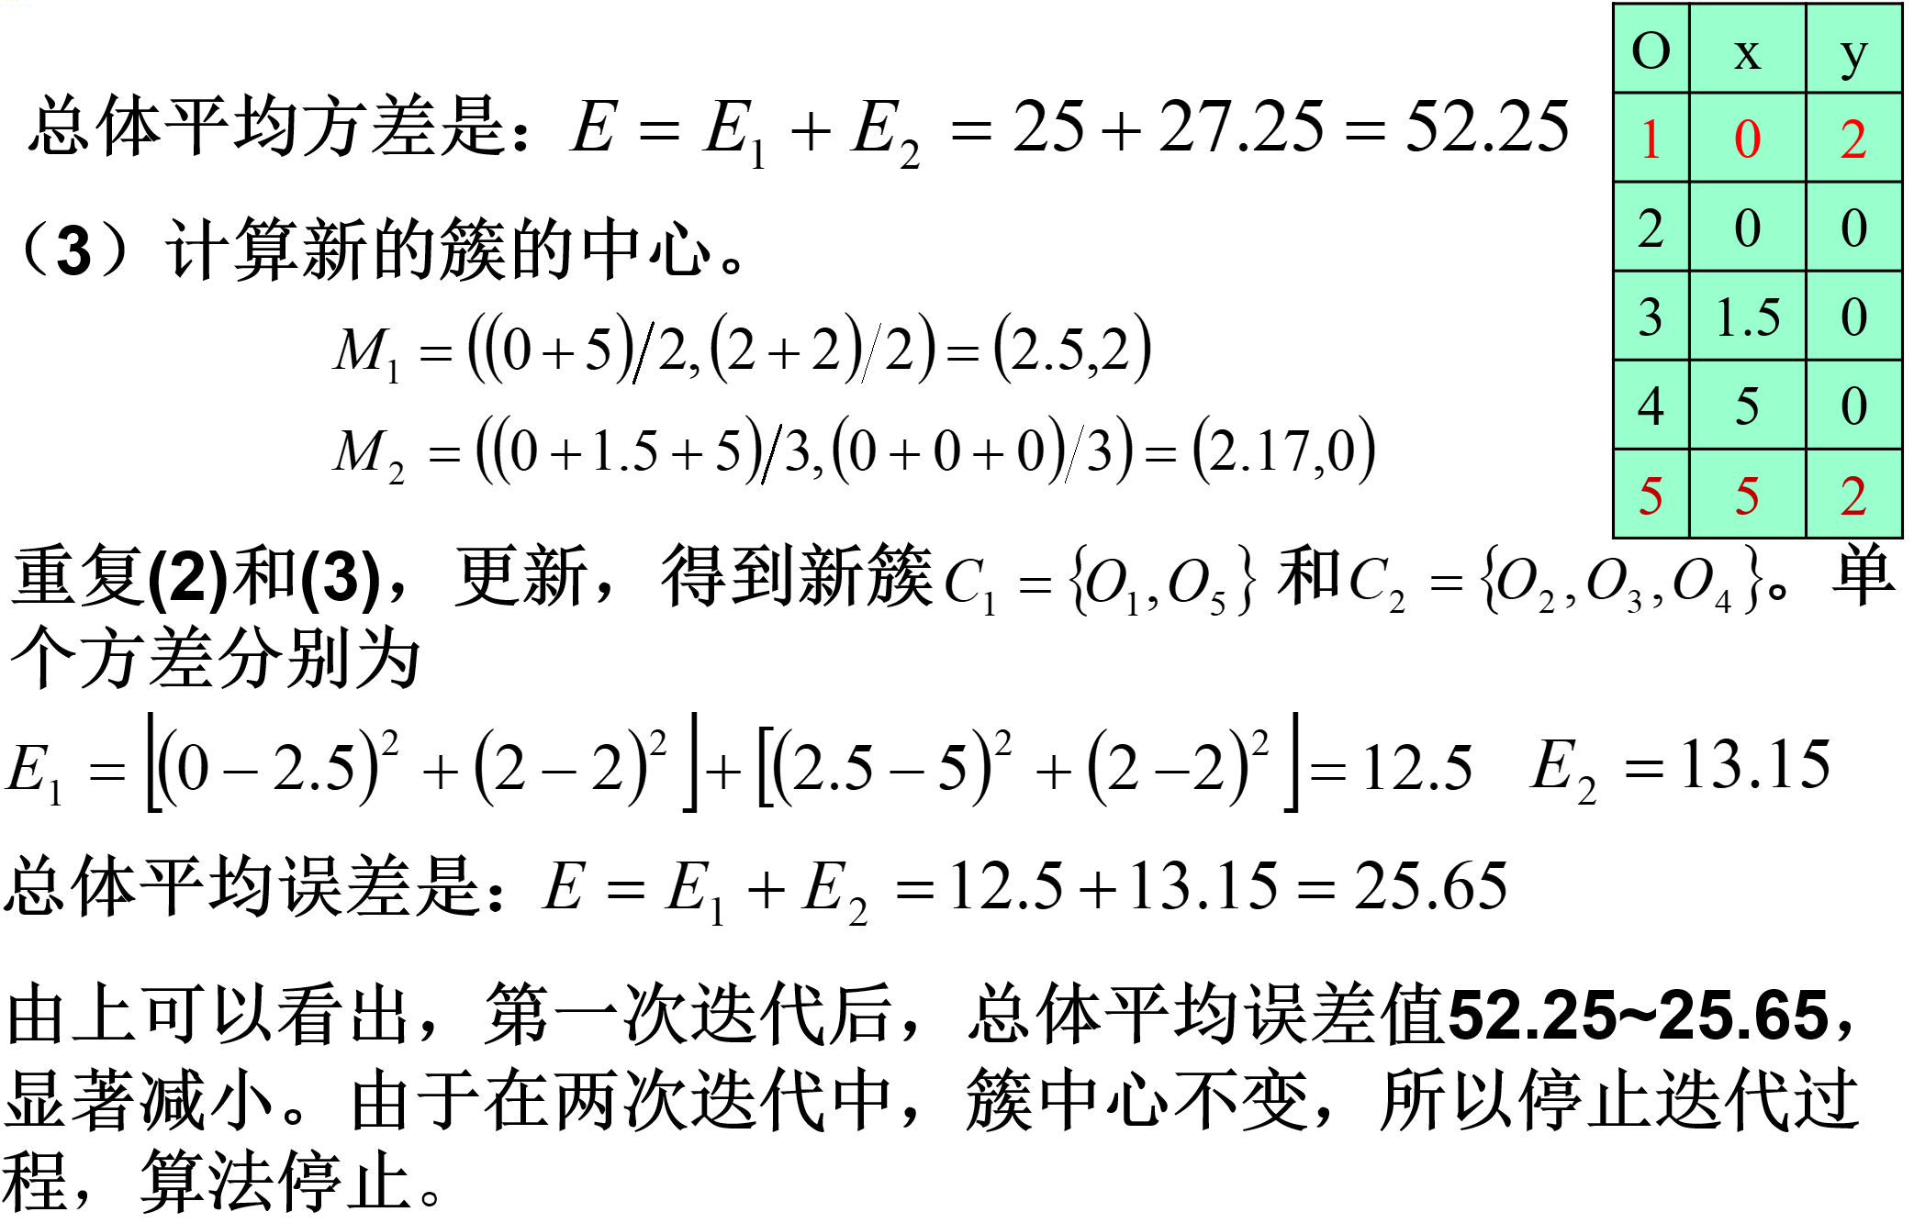
K-means算法

Slide 40
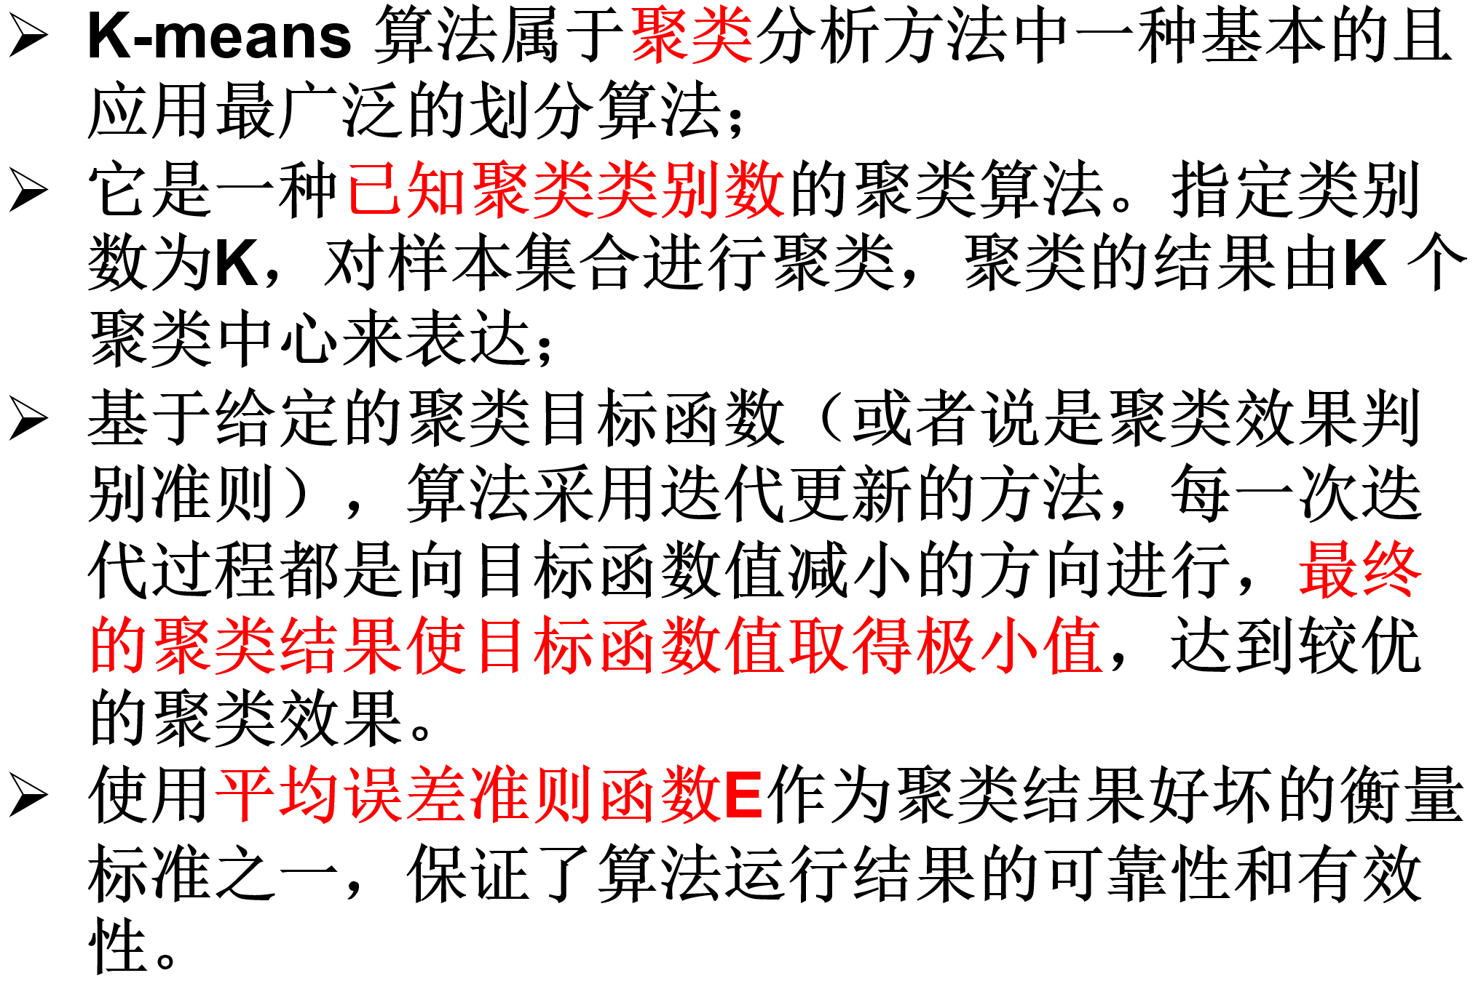
K-means算法总结

